Slide 1
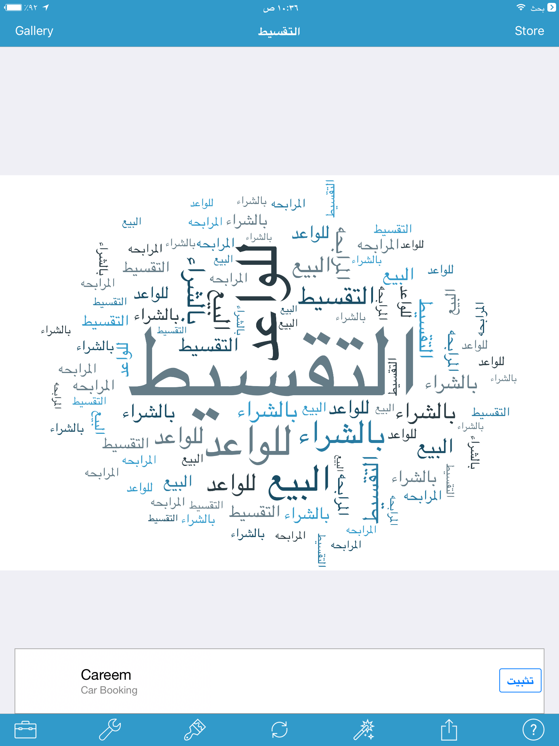
استنتجي عنوان الدرس من خلال الصورة التي امامك ؟
التمهيد

Slide 2
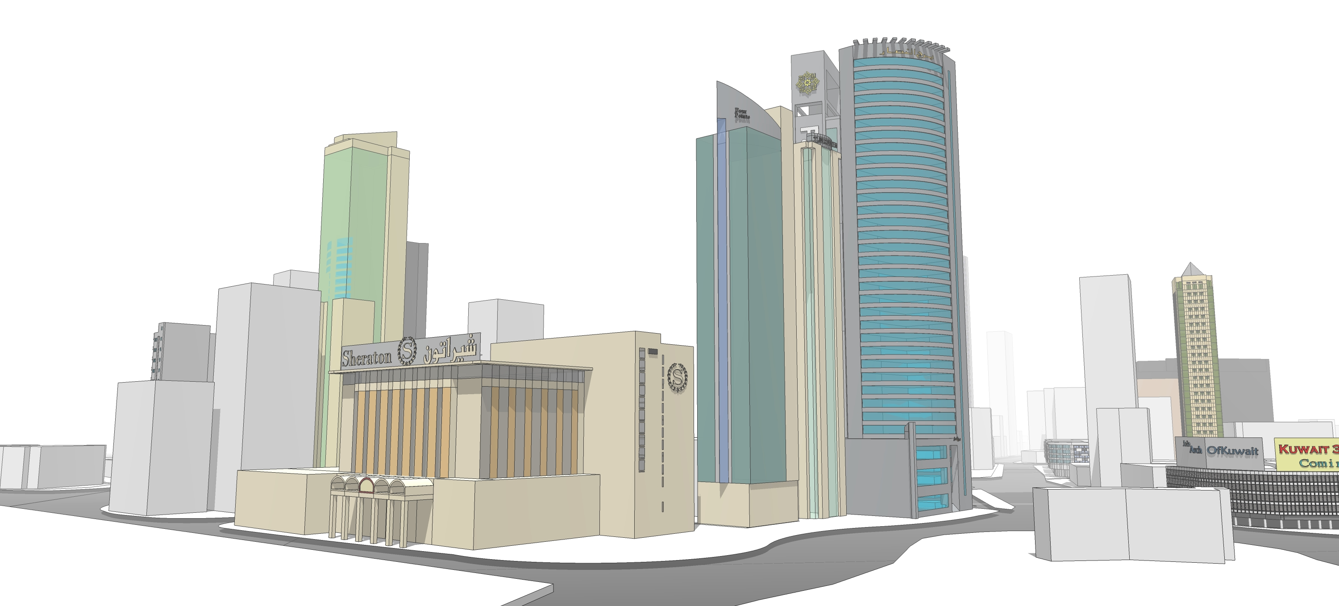
بيع التقسيط – بيع المرابحة للواعد بالشراء

Slide 3
ماذا سنتعلم ؟
المراد ببيع التقسيط
امثلته وحكمة
شروط صحة البيع

Slide 5
المراد به
بيع سلعة بثمن مؤجل أكثر من ثمنها الحالٍ يدفع مفرقا على أجزاء معلومة في أوقات معلومة
حكمة
بيع التقسيط

Slide 6
حكمــــه
قال تعالى ( يأيها الذين امنوا إذا تداينتم بدين إلى اجل مسمى فاكتبوه )
المراد ببيع المرابحة
للوعد بالشراء
بيع التقسيط

Slide 7
ضوابط بيع
التقسيط
1
ألا يكون الثمن والمثمن من الأموال التي يشترط قبضهما في مجلس العقد ، فإذ كان كذلك فلا يجوز ان يباع احدهما بالأخر تقسيطا مثل :شراء الذهب بورق نقدي تقسطا
2
الا يشترط البائع على المشتري زيادة في الثمن اذا تأخر عن أداء ما عليه في الوقت المحدد كأن يعقدا البيع بمئة وخمسين ريالا مؤجلة ويقول البائع للمشتري إذا تأخرت عن موعد الأداء تلزمك بمئة وسبعين فهذا ربا محرم
بيع التقسيط
3
تحديد الاجل الذي يحل فيه الثمن لما في عدم التحديد من الجهالة

Slide 8
نشاطـ 1

المثال | الضابط المفقود | ماذا يترتب على فقده ؟
شراء طقم ذهب بخمسة الاف مقسطة على ثلاث اشهر |  | يبطل البيع لأنه ربا نسيئة
بيع سيارة بـ 100.000 مقسطه خلال سنه مع زياد 10.000 عند التأخير
بيع حطب بـ 5000 الاف ريال مقسطه على اشهر حسب رغبة البائع
بيع التقسيط

Slide 9
المراد به
مثاله
بيع الرابحة

Slide 10
نشاط 2
اذكر مثالا اخر لبيع المرابحة للواعد بالشراء :
..........................................................................................................................................................................
بيع المرابحة

Slide 11
( وَأَحَلَّ اللَّهُ الْبَيْعَ وَحَرَّمَ الرِّبَا ).
حكمة
بيع المرابحة

Slide 12
1
ان لا يعقد الراغب في السلعة مع المصرف عقد شراء قبل ان يشتريها المصرف ويتملكها ويقبضها القبض المعتمد بحيث تدخل في ضمانه لقوله ص: (لاتبع ما ليس عندك) ولما ثبت عنه ص لحديث زيد بن ثابت ض ( انه نهى ان تباع السلع حيث تبتاع حتى يحوزها التاجر الى رحالهم )
شروط صحة هذا البيع
2
ان لا يترتب على هذا الوعد الزام بإنشاء العقد واذا اشترى المصرف السلعة بناء على طلب الشخص فإن للمصرف ان يبيعها عليه وله ان يبيعها على غيره ولهذا الشخص ان يشتريها ، وله ان يعدل عن الشراء ، لان ما صادر منه انما هو وعد بالشراء وليس شراء ، لما تقدم من عدم جواز شراء السلعة قبل ان يملكها المصرف .
بيع المرابحة

Slide 13
نشاط3
بالحوار مع أستاذك وزملائك قارن بين الدرس الأول (بيع التقسيط ) وهذا الدرس (بيع المرابحة للواعد بالشراء )
وجه الشبه بينهما | وجه الفرق بينهما
بيع المرابحة

Slide 14
الآن دورك طالبتي المتميزة : اسألي وأنا أجيب
بيع المرابحة

Slide 15
الواجب
س 1 _ س2

